Slide 1

SW12 软件测试策略

Slide 2
内容
测试策略概述
单 元 测 试
集 成 测 试
系 统 测 试
验 收 测 试
回 归 测 试
系 统 排 错

Slide 3
一 软件测试策略概述

Slide 4
1 测试策略概述
一种测试策略就是将测试分为单元测试、集成测试、确认测试和系统测试。
单元测试是针对程序中的模块或构件，主要揭露编码阶段产生的错误。
集成测试针对集成的软件系统，主要揭露设计阶段产生的错误。
确认测试是根据软件需求规约对集成的软件进行确认，主要揭露不符合需求规约的错误。
对于基于计算机系统中的软件，还需将它集成到基于计算机系统中，并进行系统测试，以揭露不符合系统工程中对软件要求的错误。

Slide 5
测试策略概述
Tom Gilb指出实现一个成功的软件测试策略必须涉及如下问题：
  在着手开始测试之前的较长时间，就要以量化的形式确定产品的需求。
  显式地陈述测试目标。
  了解软件的用户并为每一类用户建立剖面（profile）图
  建立一个强调“快速循环（rapid cycle）测试”的测试计划。
  构造“健壮”的软件，它被设计成可测试自身。
  使用有效的正式技术评审作为测试之前的过滤器。
  使用正式技术评审来评估测试策略和测试用例本身。
  为测试过程建立一种持续改进的方法。

Slide 6
测试策略概述
V模型：描述软件开发各阶段与测试策略之间的对应关系。
系统工程
系统测试
需求分析
确认测试
设计
集成测试
编码
单元测试

Slide 7
测试策略概述
软件测试过程与软件工程的开发过程是相对的。
采用“V”形图表示软件开发与软件测试的对应关系。

Slide 8
测试策略概述
单元测试的目的是保证每个模块单独运行正确
经单元测试后的模块，对软件包进行集成测试，主要测试软件结构问题，因测试建立在模块间的接口上。
系统测试主要是检验软件是否满足功能、行为和性能方面的要求
验收测试是检验软件产品的最后一道工序。

Slide 9
二 单 元 测 试

Slide 10
1 单元测试概述
单元测试是对软件设计的最小单元——模块进行正确性检验的测试工作，主要测试模块在语法、格式和逻辑上的错误。

Slide 11
单元测试概述
单元测试应对模块内所有重要的控制路径进行测试，以便发现模块内部的错误。
单元测试是检查软件源程序的第一次机会，通过孤立地测试每个单元，确保每个单元工作正常，这样比单元作为一个更大系统的一个部分更容易发现问题。
在单元测试中，每个程序模块可以并行、独立地进行测试工作。

Slide 12
2 单元测试的任务
单元测试是针对每个程序模块进行测试，单元测试的主要任务包括：
  模块接口测试
  模块局部数据结构测试
  模块中所有独立执行路径测试
  各种错误处理测试
  模块边界条件测试

Slide 13
模块接口测试
针对模块接口测试应进行的检查，主要涉及以下几方面的内容。
  模块接受输入的实际参数个数与模块的形式参数个数是否一致。
  输入的实际参数与模块的形式参数的类型是否匹配。
  输入的实际参数与模块的形式参数所使用单位是否一致。

Slide 14
模块接口测试
调用其他模块时，所传送的实际参数个数与被调用模块的形式参数的个数是否相同。
调用其他模块时，所传送的实际参数与被调用模块的形式参数的类型是否匹配。
调用其他模块时，所传送的实际参数与被调用模块的形式参数的单位一致。
调用内部函数时，参数的个数、属性和次序是否正确。

Slide 15
模块接口测试
在模块有多个入口的情况下，是否有引用与当前入口无关的参数。
是否会修改了只读型参数。
出现全局变量时，这些变量是否在所有引用它们的模块中都有相同的定义。

Slide 16
3 单元测试的执行过程
  在完成了程序编写、复查和语法正确性验证后，就应进行单元测试。
  测试用例设计应与复审工作相结合，根据设计信息选取数据，将增大发现上述各类错误的可能性。
  在进行单元测试时，需设置若干辅助测试模块。

Slide 17
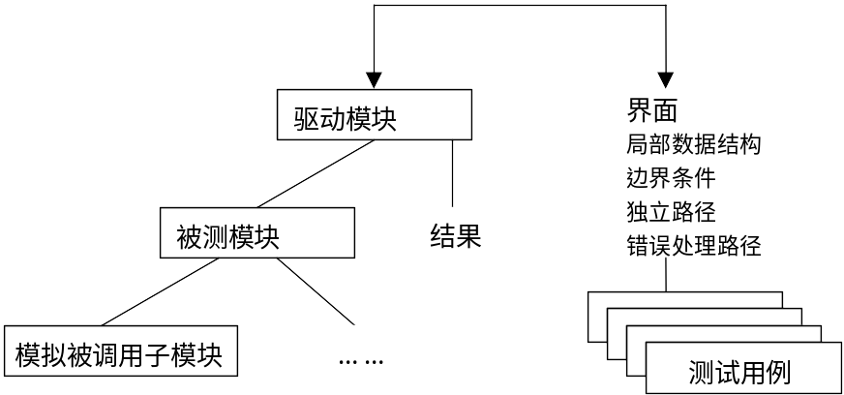
单元测试环境

Slide 18
4 单元测试技术和测试数据
  用于单元测试的主要技术
    静态测试
    白盒测试

Slide 19
5 单元测试数据
单元测试中使用的数据，通常不使用真实数据。
在创建测试数据时，应确保数据充分地测试单元的边界条件。
测试时还要考虑往样本数据中引入一些手工制作的数据，以便测试单元的某个具体特性，例如对错误条件的响应等。
当测试一个单元要从远程数据源接收数据时，有必要在单元测试中使用测试辅助程序，来模拟对这些数据的访问。

Slide 20
6 单元测试人员
  单元测试一般由开发设计人员本身完成
  由编写该单元的开发设计者设计所需的测试用例和测试数据，来测试该单元并修改缺陷。
  开发组组长负责保证使用合适的测试技术，在合理的质量控制和监督下执行充分的测试。

Slide 21
三 集 成 测 试

Slide 22
1 集成测试概述
将经过单元测试的模块按设计要求连接起来，组成所规定的软件系统的过程称为“集成”。

Slide 23
2 集成测试的主要任务
集成测试是组装软件的系统测试技术，按设计要求把通过单元测试的各个模块组装在一起之后
集成测试的主要任务是要求软件系统符合实际软件结构，发现与接口有关的各种错误。

Slide 24
集成测试的主要任务
将各模块连接起来，检查模块相互调用时，数据经过接口是否丢失。
将各个子功能组合起来，检查能否达到预期要求的各项功能。
一个模块的功能是否会对另一个模块的功能产生不利的影响。
全局数据结构是否有问题，会不会被异常修改。

Slide 25
3 集成测试方法
  集成测试包括两种不同方法
    非增量式集成
    增量式集成。

Slide 26
(1) 非增量式测试方法
非增量式测试方法是采用一步到位的方法来进行测试，即对所有模块进行个别的单元测试后，按程序结构图将各模块连接起来，把连接后的程序当做一个整体进行测试。

Slide 27
(2) 增量式测试方法
自顶向下增量式测试
自底向上增量式测试

Slide 28
(2.1) 自顶向下增量式测试
自顶向下增量式测试表示逐步集成和逐步测试是按结构图自上而下进行的。即模块集成的顺序是首先集成主控模块（主程序），然后按照软件控制层次结构向下进行集成。

Slide 29
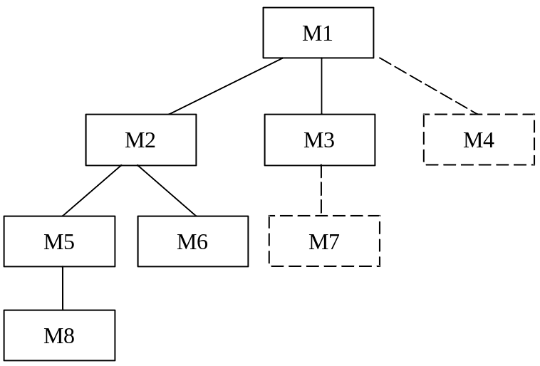
自顶向下集成

Slide 30
自顶向下集成
集成测试的整个过程由下列步骤完成：
  主控模块作为测试驱动器，把对主控模块进行单元测试时引入的被调用模拟子模块用实际模块替代。
  依照所选用的模块集成策略（深度优先和广度优先），下层的被调用模拟子模块一次一个地被替换为真正的模块。
  在每个模块被集成时，都必须立即进行测试一遍。
  回到第2步重复进行，直到整个系统结构被集成完成。

Slide 31
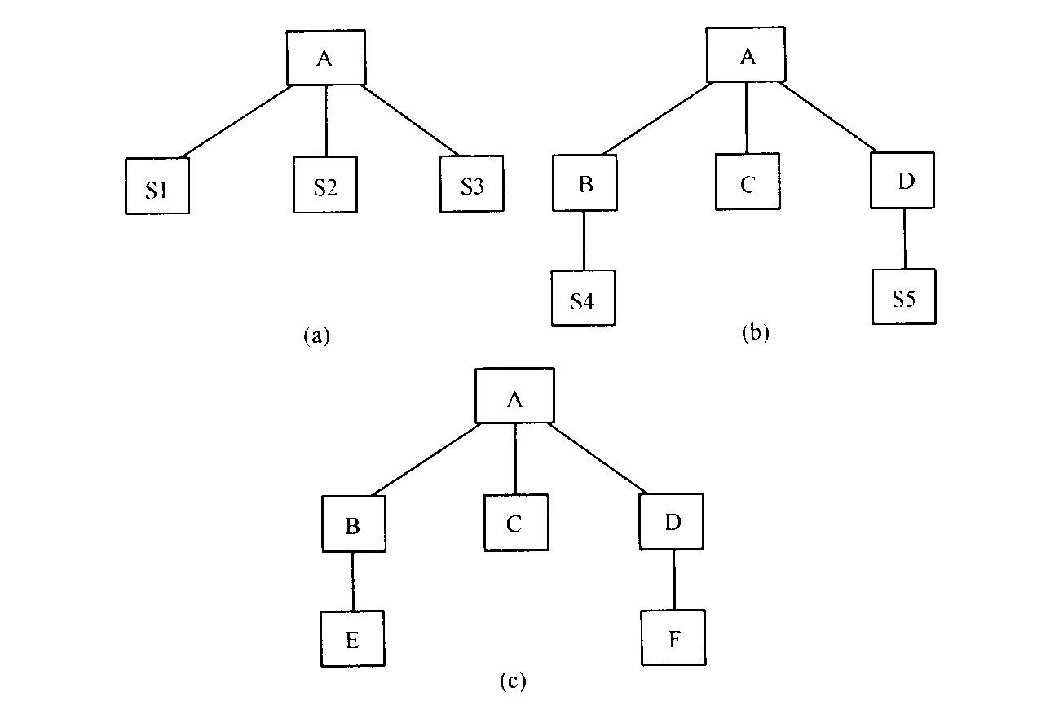
自顶向下增量式测试（广度优先策略）

Slide 32
(2.2) 自底向上增量式测试
自底向上增量式测试是从最底层的模块开始，按结构图自下而上逐步进行集成和测试。

Slide 33
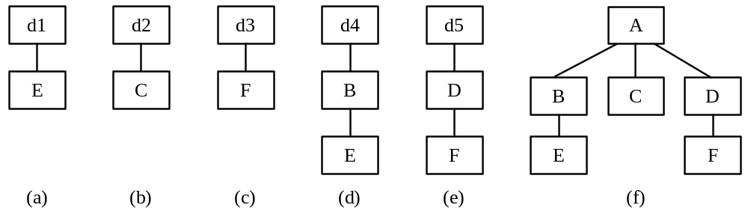
自底向上增量式测试

Slide 34
4 集成测试技术和测试数据
  集成测试主要测试软件的结构问题，因为测试建立在模块的接口上，所以多为黑盒测试，适当辅以白盒测试。

Slide 35
集成测试技术和测试数据
执行集成测试采用的方法：
  确认组成一个完整系统的模块之间的关系
  评审、确认模块间的接口
  产生测试用例。

Slide 36
集成测试技术和测试数据
此外，在测试过程中尤其要注意关键模块，所谓关键模块一般都具有下述一个或多个特征。
  具有高层控制功能
  复杂，易出错
  有特殊的性能要求

Slide 37
集成测试技术和测试数据
集成测试的主要目的是验证组成软件系统的各模块的接口和交互作用。
集成测试一般也不使用真实数据
在单元测试时，根据需要生成了一些测试数据，在集成测试时可适当地重用这些数据，这样可节省时间和人力。

Slide 38
4 集成测试技术遵循的原则
  集成测试需要遵循以下原则：
    所有公共接口都要被测试到
    关键模块必须进行充分的测试
    集成测试应当按一定的层次进行
    当接口发生修改时，涉及的相关接口必须进行再测试
    测试执行结果应当如实记录

Slide 39
5 集成测试人员
  由于集成测试不是在真实环境下进行，而是在开发环境，或是一个独立的测试环境下进行的，所以集成测试所需人员一般从开发组中选出，在开发组长的监督下进行，开发组长负责保证在合理的质量控制和监督下使用合适的测试技术执行充分的集成测试。

Slide 40
集成测试人员
在集成测试过程中，测试过程由一个独立测试小组长来监控测试工作。
集成测试过程中应考虑邀请一个用户代表非正式地观看集成测试 。

Slide 41
四 系统测试

Slide 42
1 系统测试概述
集成测试通过以后，软件已经组装成一个完整的软件包，这时就要进行系统测试。

Slide 43
2 系统测试任务
系统测试一般要完成以下几种测试：
    功能测试
    性能测试
    安全测试
    强度测试

Slide 44
3 系统测试技术和测试数据
系统测试完全采用黑盒测试技术
系统测试尽可能地采用真实数据进行测试

Slide 45
4 系统测试人员
系统测试由独立的测试小组进行
在系统测试过程中，测试过程由一个独立测试组长来监控测试工作
系统测试过程也应有用户代表参加

Slide 46
五 验收测试

Slide 47
1 验收测试概述
系统测试完成后，并使系统试运行了预定的时间，应进行验收测试。

Slide 48
2 验收测试任务
  软件验收测试应完成的主要测试工作包括以下几方面：
    文档资料的审查验收
    功能测试
    性能测试
    安装测试
    用户操作测试

Slide 49
3 验收测试技术和测试数据
验收测试完全采用黑盒测试技术，主要是用户代表通过执行其在平常使用系统时的典型任务来测试软件系统，根据业务需求分析，检验软件是否满足功能、性能等方面的要求。

Slide 50
验收测试技术和测试数据
在验收测试中就应该使用真实数据。
  用户代表被允许使用这些数据，或者合理地组织测试使测试组长不必看到这些数据也可进行测试。

Slide 51
4 验收测试人员
验收测试一般在测试组的协助下，由用户代表执行。测试组长负责保证在合理的质量控制和监督下使用合适的测试技术执行充分测试。测试人员在验收测试工作中将协助用户代表执行测试，并和测试小组长一起向用户解释测试用例的结果。

Slide 52
5 α和β测试
软件开发设计人员在软件开发设计时，不可能完全预见用户实际使用软件系统的情况。
另外，一个软件产品可能拥有众多用户，不可能由每个用户验收，此时多采用称为α、β测试的过程，以发现那些似乎只有最终用户才能发现的问题。

Slide 53
α和β测试
α测试是在软件开发公司内模拟软件系统的运行环境下的一种验收测试，即软件开发公司组织内部人员，模拟各类用户行为对即将面市的软件产品（称为α版本）进行测试，试图发现并修改错误。

Slide 54
α和β测试
经过α测试调整的软件产品称为β版本。紧随其后的β测试是指软件开发公司组织各方面的典型用户在日常工作中实际使用β版本，并要求用户报告异常情况，提出批评意见。然后软件开发公司再对β版本进行改错和完善。
所以，一些软件开发公司把α测试看成是对一个早期的、不稳定的软件版本所进行的验收测试，而把β测试看成是对一个晚期的、更加稳定的软件版本所进行的验收测试。

Slide 55
六 回归测试

Slide 56
1 回归测试概述
回归测试是指软件系统被修改或扩充后重新进行的测试，是为了保证对软件所做的修改没有引入新的错误而重复进行的测试。
每当软件增加了新的功能，或者软件中的缺陷被修正，这些变更都有可能影响软件原有的功能和结构。

Slide 57
回归测试概述
为了防止软件的变更产生无法预料的副作用，不仅要对修改内容进行测试，还要重复进行过去已经进行过的测试，以证明修改没有引起未曾预料的后果，或证明修改后的软件仍能满足具体的需求。

Slide 58
回归测试概述
在理想的测试环境中，程序每改变一次，测试人员都重新执行回归测试，一方面来验证新增加或修改功能的正确性，另一方面测试人员还要从以前的测试中选取大量的测试以确定是否在实现新功能的过程中引入了缺陷。

Slide 59
2 回归测试技术和测试数据
原来的测试数据
尽可能覆盖与相关功能的数据

Slide 60
3 回归测试范围
局限在修改范围内的测试
在受影响功能范围内回归
根据一定的覆盖率指标选择回归测试

Slide 61
4 回归测试人员
独立的测试小组
由测试组长负责

Slide 62
回归测试人员
在回归测试过程中，测试过程由一个测试小组长来监控测试工作。在回归测试完成时测试组组长负责整理并归档大量的回归测试结果，包括测试结果记录、回归测试日志和简短的回归测试总结报告。

